Slide 1
НИКОЛАЙ II В РОССИЙСКОЙ ИСТОРИИ
Авторские подходы к изучению исторических персоналий.

Slide 2
«Матрица» (группировка исторической информации вокруг исторической личности)
основные события
современники
присоединение территорий
культура
Терминология

Slide 3
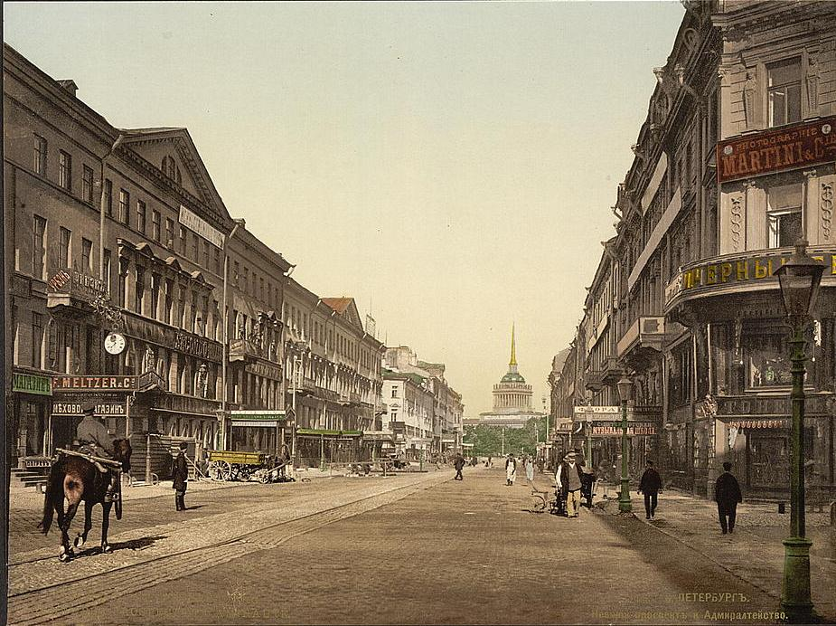
Большинство историков объясняют крушение империи, несоответствием личных качеств Николая II масштабу вставших перед ним проблем.

Slide 4
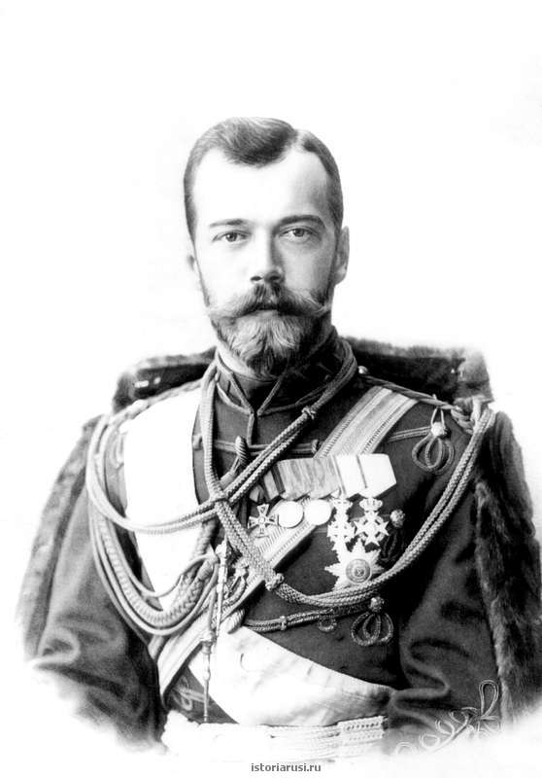
И. Солоневич, историк
Верно и честно делал для России все, что Он умел, что Он мог.
Никто иной не сумел и не смог сделать больше.

Slide 5
В. Лавров, историк
Император Николай II является одним из наиболее оболганных, очерненных, неизвестных народу государственных деятелей России.

Slide 6
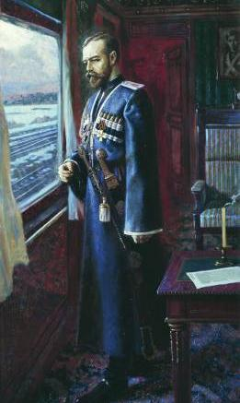
Я схожу с ума, когда думаю о перспективах России…

Slide 7
Работа с тренажером «Историческая личность».
Обзор исторической эпохи, связанной с личностью Императора Николая II по плану:
Внутренняя политика России в эпоху правления Николая II.
Внешняя политика России к.XIX- н. XXвв.(до 1917 г.)
Культура России в к.XIX- н. XX в.в.(до 1917 г.)
Современники Николая II.
Территории.

Slide 8
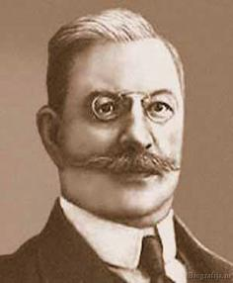
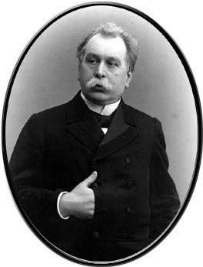
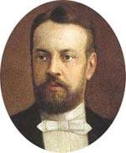
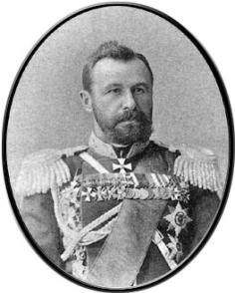
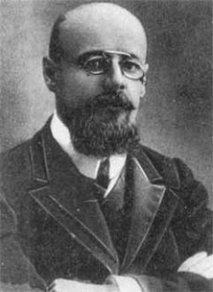
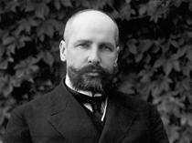
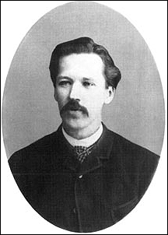
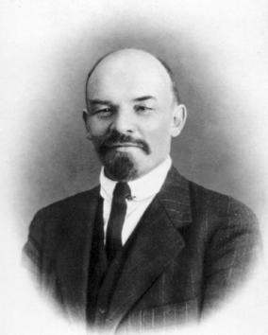
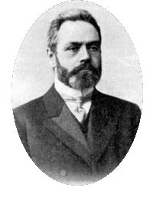
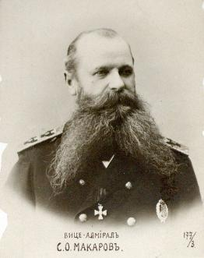
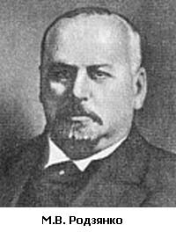
Современники Николая II

Slide 9
Государственные и военные деятели
С.Ю.Витте, В.К.Плеве, П.А.Столыпин, С.О.Макаров, А.А.Брусилов.

Slide 10
Общественные деятели:
Г.В.Плеханов, Г.А.Гапон, В.М.Пуришкевич, В.В.Шульгин, П.Н.Милюков, С.А.Муромцев, П.Б.Струве, А.И.Гучков, М.В.Родзянко, В.М.Чернов, Б.В.Савинков, Ю.О.Мартов, В.И.Ленин.

Slide 11
Деятели культуры:
Л.Н.Толстой, А.П.Чехов, И.А.Бунин, Д.С.Мережковский, А.А.Блок, А.А., О.Э.Мандельштам, М.И.Цветаева, В.В.Маяковский, В.С.Соловьев, С.Н.Булгаков, Н.А.Бердяев, В.М.Васнецов, В.А.Серов, М.А.Врубель, М.П.Мусорский, Н.А.Римский-Корсаков, С.В.Рахманинов, А.Н.Скрябин, Ф.И.Шаляпин, С.П.Дягилев

Slide 12
Деятели науки:
Н.И.Пирогов, И.И.Мечников, И.П.Павлов, П.Н. Лебедев, И.М.Сеченов, К.А.Тимирязев, М.М.Ковалевский, Н.И.Кареев, Т.Н.Грановский, М.П.Погодин, С.М.Соловьев, В.О.Ключевский, А.А.Шахматов

Slide 13
Промышленники и меценаты:
П.М.Третьяков, П.П. и В.П. Рябушинские, С.И.Мамонтов, династия Морозовых, С.И.Щукин
А.А.Бахрушин.
Путешественники:
И.Ф.Крузенштерн, Ф.Ф.Беллинсгаузен, Ю.Ф.Лисянский, М.П.Лазарев, Г.И. Невельской.

Slide 14
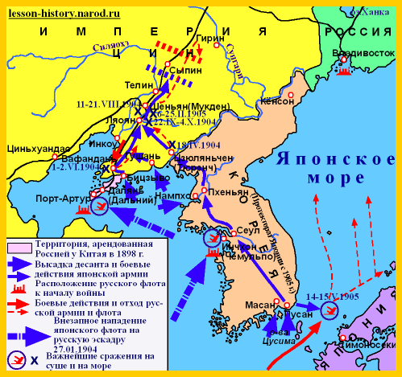
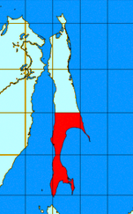
Изменения территории

Slide 15
1. В начале XX века современниками были
1) С. С. Уваров и А. Х. Бенкендорф
2) А. И. Желябов и С. Л. Перовская
3) А. И. Герцен и М. М. Сперанский
4) В. И. Ленин и П. Н. Милюков

Slide 16
2. Какое из перечисленных событий произошло раньше других?
1) начало Первой российской революции
2) вступление России в Первую мировую войну
3) издание манифеста о законодательной Государственной думе
4) начало Русско-японской войны

Slide 17
3. Из перечисленных исторических лиц скульптором был
1) М. М. Антокольский
2) И. Е. Репин
3) Ф. И. Шаляпин
4) М. П. Мусоргский

Slide 18
4. Кто из перечисленных чиновников в начале XX в. занимал пост председателя Совета министров?
1) Д. А. Толстой
2) И. Л. Горемыкин
3) М. Т. Лорис-Меликов
4) А. М. Горчаков

Slide 19
5. Кто из перечисленных государственных деятелей занимал пост министра финансов в конце XIX — начале XX вв. и провёл денежную реформу, в ходе которой основой денежной системы стал золотой рубль?
1) М. М. Сперанский
2) С. Ю. Витте
3) П. Д. Киселёв
4) К. П. Победоносцев

Slide 20
6. Кто из названных государственных деятелей занимал посты министра финансов в 1892−1903 гг., председателя Совета министров в 1905−1906 гг., был руководителем российской делегации в Портсмуте на переговорах с Японией о мире в 1905 г. и одним из инициаторов подписания Николаем II Манифеста 17 октября 1905 г.?
1) М. Т. Лорис-Меликов
2) И. А. Вышнеградский
3) С. Ю. Витте
4) А. И. Гучков

Slide 21
7. События 1907 г., связанные с роспуском II Государственной думы и изменением избирательного зако­на, считающиеся окончанием Первой российской революции, получили название
1) Ленский расстрел
2) Кровавое воскресенье
3) «Великий перелом»
4) третьеиюньский переворот

Slide 22
8. Кто из названных государственных деятелей занимал посты министра финансов в 1892−1903 гг., председателя Совета министров в 1905−1906 гг., был руководителем российской делегации в Портсму­те на переговорах с Японией о мире в 1905 г. и одним из инициат оров подписания Николаем II манифеста 17 октября 1905 г.?
1) М. Т. Лорис-Меликов
2) И. А. Вышнеградский
3) С. Ю. Витте
4) А. И. Гучков

Slide 23
9. К. С. Станиславский и В. И. Немирович-Данченко были основателями
1) Большого театра
2) Мариинского театра
3) Московского Художественного театра
4) Александринский театр

Slide 24
9. Какие из данных терминов обозначают новые направления в российском искусстве в начале XX в.?
1) символизм, футуризм
2) барокко, классицизм
3) ампир, шатровый стиль
4) реализм, сентиментализм

Slide 25
10 . Кто из названных учёных начала XX в. был основоположником ракетостроения?
1) В. И. Вернадский
2) П. П. Павлов
3) К. Э. Циолковский
4) П. П. Мечников

Slide 26
C 5 (39). В исторической науке существуют дискуссионные проблемы, по которым высказываются различные, часто противоречивые, точки зрения. Ниже приведена одна из спорных точек зрения, существующих в исторической науке:
Существование Государственной Думы в период 1906-1907 гг. никак не подрывало прерогатив самодержавной власти императора.
Аргументы в подтверждение: | Аргументы в опровержение:
1)... 2)... | 1)... 2)...

Slide 27
12. (29). Рассмотрите схему и выполните задание . Укажите название города, обозначенного на схеме цифрой «1».

Slide 28
«Николай II был неспособным монархом, и его царствование было крайне неудачным».
Ответ запишите в следующем виде.
C 5 (39). В исторической науке существуют дискуссионные проблемы, по которым высказываются различные, часто противоречивые точки зрения. Ниже приведена одна из спорных точек зрения, существующих в исторической науке.
Аргументы в подтверждение | Аргументы в опровержение
1)... 2)... | 1)... 2)...

Slide 29
Оцените свою работу

Slide 30
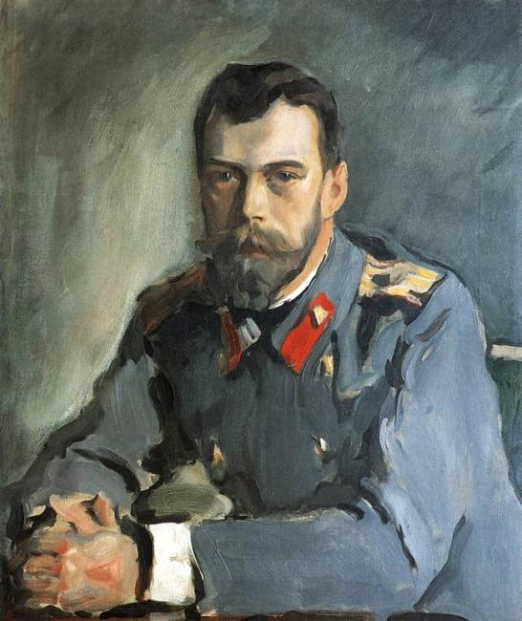
Николай II о России
Я схожу с ума, когда думаю о перспективах России,
мы станем самым великим народом,
самым великим государством,
всё в мире будет делаться с нашего разрешения.

